Slide 1
Sistema de Bases de Datos
Unidad 1. Modelo Conceptual de Datos

Slide 2
Unidad 1
1.1 Introducción a la DBMS
1.2 Entidades, integridad de entidades y relaciones
1.3 Relaciones
1.4 Tipos de relaciones
1.5 Restricciones

Slide 3
Clase anterior
Entidades y atributos
Tipos de atributos
Modelo Relacional
Niveles de abstracción
Notes:
Externo, conceptual, interno, físico modelo

Slide 4
Modelo Conceptual
Vamos a utilizar un modelo de datos gráfico
ERD (diagrama entidad-relación)
  Ofrece alto nivel de abstracción
Notación de Peter Chen
  Ampliamente utilizado hasta el día de hoy

Slide 5
Modelamiento de datos
Representación gráfica de una estructura mundo real
Se enfoca en como los datos serán guardados y administrados
Es un proceso iterativo
Notes:
proceso iterativo conforme se va comprendiendo las reglas del negocio

Slide 6
Importancia de un modelo de datos
Lenguaje común entre los diferentes roles
Esta estructura debe ser pensada considerando:​
  Cubrir los requerimientos de una aplicación​
  Minimizar problemas tales como: cambios continuos sobre la estructura, redundancia y acceso a los datos ​
No importa si tiene el mejor HW o la mejor UI, sin un buen diseño el desempeño se ve perjudicado

Slide 7
Elementos de un modelo de datos
Entidades
Atributos
Relaciones
Restricciones

Slide 8
Entidad
Cualquier objeto del mundo real que se desee representar:
  Tangible: Persona, cosa, lugar
  Intangible: concepto, venta
  Un evento: Concierto
La entidad debe ser de interés para el cliente.
Conjunto de entidades similares (características similares)
Instancia de Entidad:
  Representación de una entidad en particular
cliente
Notes:
Entidad: El carro rojo con stickers. Algo que pueda distinguirse.
Clase o Conjunto de Entidad: Empleados de Venta de Carros y Empleado de Alquiler de carros.
Instancia de entidad:
Entidad .- estudiantes del paralelo 1
Tipo de entidad: estudiantes
Instancia.- pepito , menganito, fulanito

Slide 9
Ejemplos de entidad
cliente
Tipo de Entidad
Luis Pérez
María Caña
Instancias
Ejemplo:
La galería de Arte “Nos Tradamus” mantienen información sobre sus artistas, sus nombres (que son únicos), lugar de nacimiento y estilo de arte. Uno de sus principales artistas que tienen la galería es una pintura de Vincent Van Gogh, el nació en Holanda y su estilo era post-impresionista.
Instancia

Slide 10
Ejercicios
¿Perro es una instancia o una entidad?
Entidad o instancia?:
  Coca Cola
  Vehículo
  Ingeniería en computación
  $4.5
  Cliente
  Colgate
Notes:
depende:
-instancia: si se quiere almacenar como tipo diferente de animales
-entidad: si es una crianza de perros, es necesario conoces las razas y sus datos

Slide 11
Atributos
Cualidades, clasificación, cuantificación,etc.
Todas las instancias de una clase tienen los mismos atributos.
Cliente
Nombre
Dirección
Ciudad
Cédula
Teléfono
Ejemplo:
La galería de Arte “Nos Tradamus” mantienen información sobre sus artistas, sus nombres (que son únicos), lugar de nacimiento y estilo de arte. Uno de sus principales artistas que tienen la galería es una pintura de Vincent Van Gogh, el nació en Holanda y su estilo era post-impresionista.
Atributos

Slide 12
Atributos
Algunos atributos cambian de valor constantemente
  Se consideran VOLÁTILES. Ej: la edad
Otros atributos rara vez cambian o NO VOLÁTILES
Si se le da a elegir, prefiera los NO VOLÁTILES.
  Ej: utilice la fecha de nacimiento, que la edad

Slide 13
Clasificación de los Atributos
Simples.- Es información atómica, independiente que no puede ser subdividida
  Ej: salario, primer apellido, cargo, etc
Compuestos.- Información compuesta de múltiples components
  Ej: fecha dd-mm-yyyy, dirección, etc
Derivados.- Un atributo que se deriva de uno o varios atributos
  Ej: duración en días de trabajo derivado de dos fechas, edad, subtotal, etc
Multivaluados: N - instancias de un atributo.
  Ej: teléfono (1..*)

Slide 14
Atributos
mes
anio
fechaNac
empleado
Atributos simples y compuestos
Atributos identificadores (PK)
Atributos derivados
Atributos multivaluados
cedula
empleado
edad
empleado
TELEFONO
empleado

Slide 15
Atributos
Atributos que solo aparecen cuando las entidades interactúan.
Guardar información acerca de la relación.
Ejemplo:
          Carlos trabaja en el departamento de financiero desde Octubre 20 del 2016.
trabaja
nombre
empleado
departamento
apellido
fechaInicio

Slide 16
Atributos – Primary Key
Clave Primaria (PK / UID)
Uno o más atributos de una entidad.
  Atributo(s) que identifican de manera única instancias de una entidad.
  No puede ser nulo
Propiedades
  Única: Identifica a solo una instancia de la entidad.
        No Única: Identifica a un grupo de instrancias. (Incorrecta elección del PK)

Slide 17
Atributos – Primary Key
Clave Primaria (PK) identifica de manera única
  Simple: Clave que consiste de un solo atributo.
  Compuesta: Clave que consiste de dos o más atributos.
  Artificial: Clave que hace uso de un valor incremental.

Slide 18
Ejercicio
Identificar la clave primaria
a | b | c
1 | 3 | 1
1 | 2 | 2
2 | 3 | 3
nombre | fecha_registro | cédula
Pepe | 22-12-2015 | 0909090909
Laura | 23-12-2015 | 0908080808
Notes:
Es la c
Es la cédula.. Fecha de registro puede que en un futuro se repita

Slide 19
Discusión
¿Qué atributo le permite seleccionar un alumno único del resto de la clase?
¿Qué atributo le permite seleccionar un producto dentro de una tienda?
¿Qué atributo le permite seleccionar un libro dentro de una biblioteca?

Slide 20
Ejercicios
Cuál campo seleccionaría como PK en las siguientes entidades:
  Vehículo
  Persona
  Estudiante
  Factura
  Usuario
  Producto
  Libro
  País

Slide 21
Relación
Asociación entre dos o más entidades.
Permite representar con mayor claridad lo que sucede en el mundo real.
Lleva como nombre un verbo.
trabaja
empleado
departamento
Juan trabaja en Sistemas
Notes:
Representación gráfica a rombo cuando involucra más de 2 entidades

Slide 22
Relación - cardinalidad
Cardinalidad = ¿Cuántos intervienen?
  Un CLIENTE puede hacer múltiples COMPRAS
  Una COMPRA lo realiza un solo CLIENTE
CLIENTE
COMPRA
Pepe
María
1kg Papa
1kg Cebolla
FA001
1 Pasta
2 Galletas Oreo
FA002
1kg Papa
1kg Tomate
FA003

Slide 23
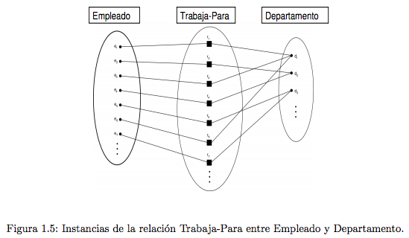
Instancia de la Relación
Empleado
Trabaja
Departamento
fechaInicio
Notes:
Redes semánticas

Slide 24
Cardinalidad de una relación
Mide la cantidad de algo
Determina el grado que una entidad está relacionada con otra (cantidad)
Sólo responde a si el número es singular o plural.
Ej:
  ¿Cuántos cargos puede tener un empleado ¿Un solo cargo o más cargos
  ¿Cuántos empleados puede tener un cargo específico Ej. Gerente, secretario, etc

Slide 25
Cardinalidad de la Relación
Cardinalidad Máxima: Número máximo de instancias que pueden intervenir en una relación.
Cardinalidad Mínima: Puede existir o no una instancia en una relación.
realiza
Cliente
Compras
1..1
0..*
Cada compra pertenece
a un cliente
Cada cliente realiza cero a muchas compras
Notes:
opcionalidad en compras

Slide 26
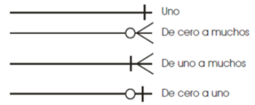
Cardinalidad de la Relación
juega
Jugador
Equipo
entrena
Entrenador

Slide 27
Cardinalidad ejemplos
Cada EMPLEADO debe tener un solo CARGO
Cada CARGO puede estar ocupado por cero o más EMPLEADOS
Cada PRODUCTO se debe clasificar mediante solo un TIPO DE PRODUCTO
Cada TIPO DE PRODUCTO puede clasificar cero o más PRODUCTOs
Notes:
graficar

Slide 28
Ejercicio
Crear un modelo ER con lo siguiente:
Cada compañía administra de 0 a 4 departamentos y cada departamento pertenece a una compañía
Cada departamento en a) contrata uno o más empleados y cada empleado trabaja para un solo departamento
Cada empleado en b) puede o no puede tener uno o más asistentes, y cada asistente trabaja para un solo empleado
Cada empleado en c) puede o no puede tener un histórico

Slide 29
Ejercicios
Crear el ERD usando notación de CHEN de lo siguiente:
  Cada vendedor registra varias facturas
  Cada factura es escrito por un solo vendedor
  Cada vendedor es asignado a un departamento
  Cada departamento tiene varios vendedores
  Cada cliente puede generar varias facturas
  Cada factura es generada por un cliente

Slide 30
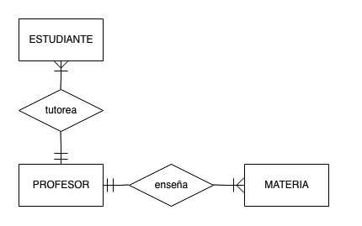
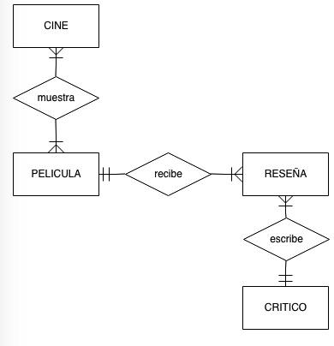
Escribir las reglas de negocio de lo siguiente:

Slide 31
Relación de Dependencia
Relación débil: Depende de otra Entidad.
  Una entidad (débil) no puede existir al menos que la otra entidad exista (entidad fuerte).
  El identificador de una entidad débil es el identificador de la entidad fuerte.
tiene
Empleado
Dependiente
Notes:
OTROS TIPOS DE RELACIONES
Dependiente o subordinado
un empleado posee de cero a muchos empleados
un dependiente pertenece a un empleado

Slide 32
Relación Recursiva
Sucede cuando la misma entidad participa en diferentes roles
Empleado
supervisa
Notes:
OTROS TIPOS DE RELACIONES

Slide 33
Ejercicios
¿Cuál es el error en los siguientes diagramas
Factura
registra
Empleado
País
reside
Persona

Slide 34
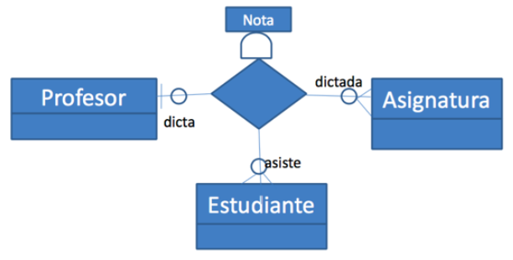
Atributos de la Relación Ternaria

Slide 35
¿Relación Ternaria o Entidad+Binaria
Compra
Producto
Tienda
Producto
Pertenece
Compra
posee
Tienda
Cliente
a ) Relación Ternaria
realiza
Cliente
b) Entidad + Binaria
Notes:
Como especificar las cardinalidades en a)…. Complicado
Y en b

Slide 36
Ejercicio
Establecer las relaciones y cardinalidades entre las entidades PEDIDO y CAMARERO:
"Asignamos a nuestro camareros a ciertas zonas, excepto en el caso de nuestros aprendices que simplemente observan y no son responsables de realizar ningún pedido aún. Un camarero anota los pedidos de las mesas de su zona. Todas las zonas tienen asignado un camarero. Un cliente hace un pedido al camarero. Si el cliente tiene una pregunta o desea realizar un cambio en el pedido, tiene que solicitarlo al camarero asignado."
Notes:
A cada CAMARERO se le puede asignar (o se puede ocupar o anotar) uno o más PEDIDOs.
Cada PEDIDO se debe asignar (o de él se debe ocupar o lo debe anotar) exclusivamente un camarero.

Slide 37
Ejercicio
"Al final de cada día, los padres deben recoger sus secundarios en nuestra guardería. Todos los niños deben ser recogidos antes de las 6 p.m. Un niño puede tener dos padres, pero necesitamos que sea solo uno de ellos el que venga a recogerlo. No podemos entregar a un niño a nadie que no sea su padre.”
"Los alumnos pueden solicitar apoyo en determinadas asignaturas, como matemáticas. Podemos asignar un tutor que puede trabajar con el alumno después de la clase. Algunos de nuestros profesores aceptan ser tutores. Si hay varios alumnos que necesitan apoyo en una asignatura, los asignamos al mismo profesor. Si un alumno necesita apoyo en varias asignaturas, es probable que se asigne a varios tutores diferentes. "
Notes:
Cada PADRE puede recoger a uno o más NIÑOs.
Cada NIÑO debe ser recogido por uno o más PADREs.
Cada PROFESOR puede ser tutor de uno o más ALUMNOs.
Cada ALUMNO puede tener como tutor a uno o más PROFESORes.

Slide 38
Relación de Supertipo - Subtipo
Supertipo:
  Cuando dos o más entidades comparten atributos o relaciones.
Subtipo:
  Debe poseer atributos o relaciones propias.
  Heredan todos los atributos del supertipo.
  Comparten el identificador del supertipo.

Slide 39
CLIENTES
___________________
        idCliente
        Nombre
        Dirección
        Teléfono
        Ciudad
EMPRESA
___________
- RUC
- Razón Social
Persona
___________
- Cédula
- Estado Civil
- Género

Slide 40
Relación Supertipo / Subtipo
es una
Cliente
Empresa
es una
Persona

Slide 41
Dominio y Restricciones de los Atributos
Dominio
    Conjunto de valores legítimos para un atributo. Ejemplo: Entero, String, Fecha
    Los dominios no se muestran en los diagramas.
Restricciones
    Valores del dominio que un atributo puede tomar. Ejemplo: calificaciones del 1 al 10
Notes:
Para cada atributo asociado con un conjunto de entidades hay que identificar el dominio de valores posibles. Por ejemplo, el dominio asociado con el atributo nombre de Empleados podr ́ıa ser el conjunto de cadenas de caracteres de longitud veinte1. Como ejemplo adicional, si la empresa califica a sus empleados segu ́n una escala del uno al diez y guarda las calificaciones en un campo denominado calificaciones, el dominio asociado consistir ́a en los enteros del uno al diez.

Slide 42
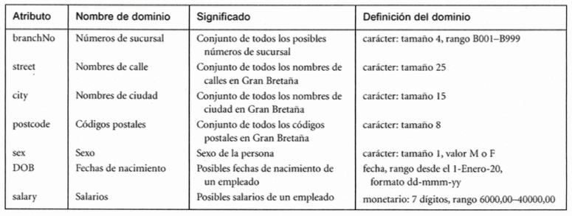
Diccionario de Datos
Connolly, T. M., & Begg, C. E. (2002). Database systems: A practical approach to design, implementation, and management. Harlow, England: Addison-Wesley.

Slide 43
Ejercicio - Diccionario de Datos
Complete el diccionario de acuerdo a los atributos de un estudiante:
Atributo | Nombre del dominio | Significado | Definición del dominio
cédula
matrícula
nombres
fecha_nacimiento

Slide 44
Ejercicio
Cree el diagrama E/R :
"Soy fotógrafo aficionado. Tengo varias cámaras y siempre estoy haciendo fotografías de diferentes sujetos. Estoy intentando realizar un seguimiento de qué tipo de cámara y película da mejores resultados en determinadas condiciones (luz interior, luz exterior, etc.), por lo que, cuando revelo las películas, anoto la cámara utilizada. Cuando recibo las fotografías, anoto el sujeto y las condiciones. En cada fotografía siempre aparece un sujeto. El sujeto podría ser una vista, una persona o un grupo de personas, o bien un objeto o un grupo de objetos."

Slide 45
Diario
Los directores de un diario han decidido llevarlo a Internet con las siguientes consideraciones:
El diario tiene las siguientes secciones: Principal, Política, Economía, Social, Deporte, Humor y los fines de semana circula la sección 7 días.
Cada artículo puede pertenecer a una o más secciones y está conformado por un titular, un resumen, el contenido, palabras claves, fotos, archivos; y puede referir o ser referido por otros artículos. Además, un artículo puede ser escrito por uno o más comunicadores sociales y debe ser revisado por un editor.
Por flexibilidad, cada artículo debe mantener una fecha de publicación y podría tener o no un número máximo de días de vigencia, de tal forma que éste podría ser ingresado con anticipación.
Cada foto itene asociado a la persona que realizó la toma, la fecha de captura y un grupo de palabras claves.
Existen diversos tipos de archivos que pueden asociarse a un artículo, entre ellos archivos de audio, video y PDFs. Estos archivos tienen una descirpción y la fuente de la cual fueron obtenidos.
Los comunicadores sociales y fotógrafos pueden o no ser empleados del diario y pueden o no tener asociado un correo electrónico para utilizarlo como referencia en las publicaciones.

Slide 46
Club de Tenis
El Club de Tenis, Vall Parc, fundado en 1913 desea una DB diseñada por usted. La información que le proporciona el administrador del club es la siguiente:
El posee miembros y cada uno de ellos pertenece a una categoría dependiendo de su juego, por ejemplo: principiante, profesional, etc.
Se necesita guardar la siguiente información de los miembros: Nombre, Género, Fecha de nacimiento, ocupación, teléfono, email, direcciones (para enviar material proporcional) y número de hijos.
Para pertenecer al club el miembro debe pagar una membresía, la cual tiene un costo annual.
El club tiene a disposición entrenadores para que los miembros mejoren o practiquen su juego.
Se necesita llevar un registro del entrenamiento y de si éste se llevó a cabo.
El miembro puede elegir a un entrenador dependiendo de sus cualidades, como género, edad o cuántos torneos ha ganado y en que año.
Los miembros pueden participar en competiciones con otros miembros del club.
Las competiciones tienen un costo extra para el miembro.
Se necesita llevar un registro de los pagos realizados y un miembro puede realizar cuantos pagos desee.

Slide 47
Galería de Arte
La Galeria de Arte, Contemporary, desea una DB que guarde toda la información de su inventario. La información que le proporciona el administrador de la galeria es la siguiente:
Ellos mantienen información sobre sus artistas, sus nombres (que son únicos), lugar de nacimiento, edad, y estilo de arte.
Por cada pieza de arte, el artista, el año en el que fue creado, su título (único), su tipo de arte (ejemplo: pintura, litografía, escultura, fotografía) y su precio también debe ser guardad.
Las piezas de arte son clasificadas en grupos de varios tipos, por ejemplo, retratos, estilo de vida, trabajos de Picasso, o trabajos del siglo 19.
Una pieza puede pertenecer a mas de un grupo.
Cada grupo es identificado por su nombre.
Finalmente, la galeria mantiene información de sus clientes.
Por cada cliente, la galería mantiene su nombre, número de cédula, dirección, total (en dólares) gastados en la galería (muy importante), y los artistas y grupos de arte que al cliente le gusta.

Slide 48
Ejercicio
¿Cuál de los siguientes es supertipo/subtipo:
Amputación =
Deficiencia visual =
Discapacidad auditiva =
Discapacidad =
Parálisis =

Slide 49
Ejercicio
"Nuestra tiendas venden varios tipos de artículos de confección para mujer, que incluyen vestidos, faldas y blusas. Lógicamente, cada producto tiene un nombre, una descripción y un precio. Y, por supuesto, tallas: todos los productos tienen una talla de cintura. Los vestidos y las faldas tienen una medida de longitud, a diferencia de las blusas. Los vestidos y las blusas tienen un ancho de pecho, a diferencia de las faldas."
Notes:
Identifique subtipo y supertipo

